Slide 1
Модуль 11: Адресация IPv4
Тонких Артём Петрович
Введение в сетевые технологии v7.0 (ITN)
Notes:
Программа Сетевой академии Cisco
Введение в сетевые технологии v7.0 (ITN)
Модуль 11: Адресация IPv4

Slide 2
Материалы для инструкторов. Модуль 11. Руководство по планированию
Эта презентация PowerPoint состоит двух частей:
Руководство по планированию для инструкторов
Ознакомительная информация по модулю
Методические пособия
Презентация перед классом для инструктора
Дополнительные слайды, которые можно использовать в классе
Начало на слайде № 14
Примечание: Перед предоставлением общего доступа удалите руководство по планированию из данной презентации.
Для получения дополнительной помощи и ресурсов перейдите на домашнюю страницу инструктора и ресурсы курса для этого курса. Вы также можете посетить сайт профессионального развития на netacad.com, официальную страницу Cisco Networking Academy в Facebook или группу FB только для инструкторов.
Notes:
2

Slide 3
В этом модуле
Для облегчения обучения в этот модуль могут быть включены следующие функции в GUI:
Функции | Описание
Анимация | Познакомит учащихся с новыми навыками и понятиями.
Видео | Познакомит учащихся с новыми навыками и понятиями.
«Проверьте свое понимание темы» | Онлайн-контрольная по теме, чтобы помочь ученикам самостоятельно оценить понимание материала.
Интерактивные задания | Задания разных форматов, чтобы помочь ученикам оценить понимание материала.
Проверка синтаксиса | Небольшие симуляции для отработки навыков настройки в командной строке Cisco.
Задания в PT | Моделирование сетей, предназначенных для изучения, приобретения, укрепления и расширения навыков.

Slide 4
В этом модуле (продолжение)
Для облегчения обучения в этот модуль могут быть включены следующие функции:
Функции | Описание
Практические лабораторные работы | Лабораторные работы, предназначенные для работы с физическим оборудованием.
Работа в классе | Они находятся на странице ресурсов для инструкторов. Занятия в классе предназначены для облегчения обучения, обсуждения в классе и совместной работы учащихся.
Контрольная работа по модулю | Работы для самооценки концепций и навыков, полученных в рамках серии тем, представленных в модуле.
Краткое содержание модуля | Конспект материалов модуля.

Slide 5
«Проверьте свое понимание темы»
Упражнения «Проверьте свое понимание темы» предназначены для того, чтобы ученики могли быстро определить, поняли ли они содержание темы и могут ли они переходить к следующей, или им нужно вернуться и пересмотреть текущую тему.
Упражнения «Проверьте свое понимание темы» не влияют на оценки учащихся.
Для этих упражнений нет отдельных слайдов в презентации для инструкторов. Они перечислены в области заметок слайда перед их началом.
Notes:
5

Slide 6
Модуль 11: Задания
Какие задания представлены в этом модуле?
Страницы # | Тип задания | Название | Функционал
11.1.5 | Видео | Сетевой адрес, адрес хоста и широковещательный адрес | Рекомендовано
11.1.7 | Упражнение | Использование логической операции И для определения сетевого адреса | Рекомендовано
11.1.8 | Проверьте свое понимание темы | Структура адресов IPv4 | Рекомендовано
11.2.4 | Упражнение | Одноадресная, многоадресная и широковещательная рассылка | Рекомендовано
11.3.3 | Упражнение | Разрешение или блокировка IPv4-адресов | Рекомендовано
11.3.7 | Упражнение | Публичные и частные IPv4-адреса | Рекомендовано
11.3.8 | Проверьте свое понимание темы | Типы адресов IPv4 | Рекомендовано
11.4.4 | Проверьте свое понимание темы | Сегментация сети | Рекомендовано
11.5.3 | Видео | Маска подсети | Рекомендовано
Notes:
6

Slide 7
Модуль 11: Задания (Продолжение)
Какие задания представлены в этом модуле?
Страница # | Тип задания | Название | Функционал
11.5.4 | Видео | Разделение на подсети с помощью «магического числа» | Рекомендовано
11.5.5 | Packet Tracer | Подсеть IPv4-сети | Рекомендовано
11.6.4 | Видео | Организация подсетей по нескольким октетам | Рекомендовано
11.6.5 | Упражнение | Расчет маски подсети | Рекомендовано
11.6.6 | Лабораторная работа | Расчет подсетей IPv4 | Рекомендовано
11.7.4 | Упражнение | Определение количества бит для заимствования | Рекомендовано
11.7.5 | Packet Tracer | Сценарий разделения на подсети | Рекомендовано
11.8.1 | Видео | Основы VLSM | Рекомендовано
11.8.2 | Видео | Пример VLSM | Рекомендовано
Notes:
7

Slide 8
Модуль 11: Задания (Продолжение)
Какие задания представлены в этом модуле?
Страница # | Тип задания | Название | Функционал
11.8.6 | Упражнение | Практика VLSM | Рекомендовано
11.9.3 | Packet Tracer | Практика проектирования и внедрения VLSM | Рекомендовано
11.10.1 | Packet Tracer | Разработка и реализация схемы адресации VLSM | Рекомендовано
11.10.2 | Лабораторная работа | Разработка и реализация схемы адресации VLSM | Рекомендовано
Notes:
8

Slide 9
Модуль 11: Рекомендации
Перед обучением по модулю 11 инструктор должен:
Просмотреть задания и лабораторные работы для этого модуля.
Постараться включить как можно больше вопросов, чтобы привлечь внимание учащихся во время презентации в классе.
Тема 11.1
Спросите студентов или проведите обсуждение в классе
Как маршрутизатор идентифицирует сетевую и хостовую части IP-адреса?
Не могли бы вы объяснить, как маска подсети IPv4 и длина префикса IPv6 используются для идентификации частей сети и хоста с использованием операции И.
Тема 11.2
Спросите студентов или проведите обсуждение в классе
Можете ли вы привести пример одноадресной, широковещательной и многоадресной рассылки?
Notes:
9

Slide 10
Модуль 11: Рекомендации (Продолжение)
Тема 11.3
Спросите студентов или проведите обсуждение в классе
Какой адрес они используют при доступе в интернет?
Почему поле маски подсети автоматически заполняется маской подсети 255.0.0.0, 255.255.0.0 или 255.255.255.0 при назначении узлу Windows IP-адреса вручную?
Тема 11.4
Спросите студентов или проведите обсуждение в классе
Можете ли вы привести пример широковещательного домена с использованием людей и комнат?
Можете ли вы привести примеры того, как мы можем сгруппировать устройства и службы в подсети?
Notes:
10

Slide 11
Модуль 11: Рекомендации (Продолжение)
Тема 11.5
Спросите студентов или проведите обсуждение в классе
Можете ли вы привести пример подсетей с использованием пиццы? Подсеть (т. Е. Разделить) ее на куски соответствующего размера.
Можете ли вы объяснить, как разделить на подсети сеть / 24?
Тема 11.6
Спросите студентов или проведите обсуждение в классе
Какой адрес они используют при доступе в интернет?
Почему поле маски подсети автоматически заполняется маской подсети 255.0.0.0, 255.255.0.0 или 255.255.255.0 при назначении узлу Windows IP-адреса вручную?
Notes:
11

Slide 12
Модуль 11: Рекомендации (Продолжение)
Тема 11.7
Спросите студентов или проведите обсуждение в классе
Можете ли вы объяснить, почему подсеть может тратить IP-адреса хоста? Используя аналогию с пиццей, подчеркните, что не все одинаково голодны. Может быть, один человек хочет два или три куска, а другой - половину куска.
Спросите, как эта проблема может быть решена.
Спросите, как это можно применить к подсетям.
Тема 11.8
Спросите студентов или проведите обсуждение в классе
Можете ли вы привести пример VLSM с использованием кусочков пиццы? Ломтики соответствующего размера нарезаются в зависимости от необходимости.
Можете ли вы объяснить, как VLSM может применяться к подсетям?
Notes:
12

Slide 13
Модуль 11: Рекомендации (Продолжение)
Тема 11.9
Спросите студентов или проведите обсуждение в классе
Учитывая многосайтовую топологию, можете ли вы разработать масштабируемую схему адресации?
Можете ли вы создать диаграмму логической топологии и определить схему масштабируемой адресации?
Notes:
13

Slide 14
Модуль 11: Адресация IPv4
Введение в сетевые технологии v7.0 (ITN)
Notes:
Программа Сетевой академии Cisco
Введение в сетевые технологии v7.0 (ITN)
Модуль 11: Адресация IPv4

Slide 15
Задачи модуля
Название модуля: Адресация IPv4
Цели модуля: Вычисление схемы устройства подсетей IPv4 для эффективного сегментирования сети.
Заголовок темы | Цель темы
Структура адреса IPv4 | Описать структуру адреса IPv4, в том числе сетевую часть, часть хоста и маску подсети.
Одноадресная, широковещательная и многоадресная рассылка IPv4 | Сравнить характеристики и способы использования адресов IPv4 для одноадресной, широковещательной и многоадресной рассылки.
Типы адресов IPv4 | Объяснить назначение общедоступных, частных и зарезервированных адресов IPv4.
Сегментация сети | Объяснить, почему разделение на сегменты-подсети повышает эффективность передачи данных.
Разделение сети IPv4 на подсети | Выполнить расчет подсетей IPv4 для префикса /24.
Notes:
15
11 — Адресация IPv4
11.0 - Введение
11.0.2 - Что я буду изучать в этом модуле?

Slide 16
11.1 Структура адреса IPv4
Notes:
11 — Адресация IPv4
11.1 Структура адреса IPv4

Slide 17
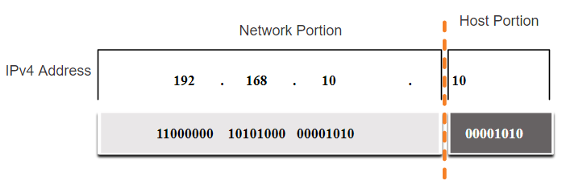
Структура адреса IPv4 Сетевая и хостовая часть
Адрес IPv4 является иерархическим и состоит из сетевой части и хостовой части.
Определяя ту или иную часть, необходимо обращать внимание не на десятичное значение, а на 32-битнную запись
Маска подсети используется для определения сетевой и хостовой части адреса.
Notes:
11 — Адресация IPv4
11.1 Структура адреса IPv4
11.1.1 – Сетевая и хостовая части

Slide 18
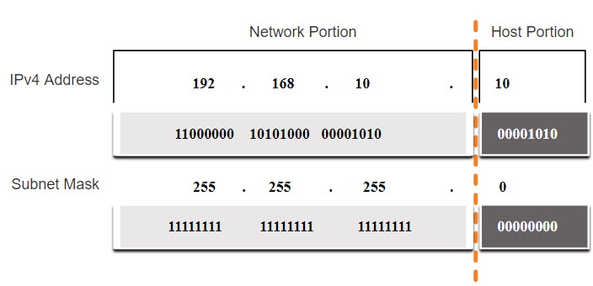
Структура адреса IPv4 Маска подсети
Для идентификации сетевой и узловой части IPv4-адреса маска подсети побитово сравнивается с IPv4-адресом слева направо, как показано на рисунке.
Сам процесс, используемый для определения сетевой и узловой частей адреса, называется логической операцией И (AND).
Notes:
11 — Адресация IPv4
11.1 Структура адреса IPv4
11.1.2 – Маска подсети

Slide 19
Структура адреса IPv4 Длина префикса
Длина префикса является менее громоздким методом, используемым для идентификации адреса маски подсети.
Длина префикса означает количество бит, установленных в единицу (1) в маске подсети.
Следовательно, нужно подсчитать число битов в маске подсети и поставить перед этим значением косую черту.
Маска подсети | 32-битный адрес | Префикс Длина
255.0.0.0 | 11111111.00000000.00000000.00000000 | /8
255.255.0.0 | 11111111.11111111.00000000.00000000 | /16
255.255.255.0 | 11111111.11111111.11111111.00000000 | /24
255.255.255.128 | 11111111.1111111111111111.10000000 | /25
255.255.255.192 | 11111111.11111111.1111111111.11000000 | /26
255.255.255.224 | 11111111.11111111.11111111.11100000 | /27
255.255.255.240 | 11111111.11111111.11111111.11110000 | /28
255.255.255.248 | 11111111.11111111.11111111.11111000 | /29
255.255.255.252 | 11111111.11111111.11111111.11111100 | /30
Notes:
11 — Адресация IPv4
11.1 Структура адреса IPv4
11.1.3 – Длина префикса

Slide 20
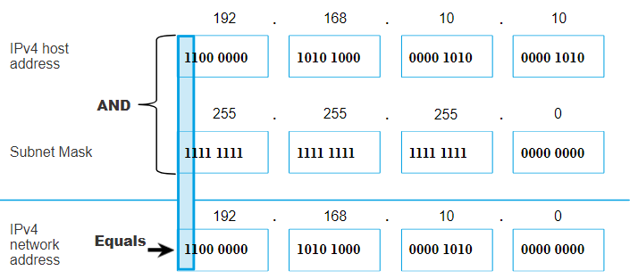
Структура адресов IPv4 Определение сети: логическое И
Логическая операция И используется для определения сетевого адреса.
Логическое И - это сравнение двух битов, где только 1 И 1 производит 1, а любая другая комбинация приводит к 0.
1 И 1 = 1, 0 И 1 = 0, 1 И 0 = 0, 0 И 0 = 0
1 = Истина и 0 = Ложь
Для того чтобы определить сетевой адрес IPv4-узла, к IPv4-адресу и маске подсети побитово применяется логическая операция И.
Notes:
11 — Адресация IPv4
11.1 Структура адреса IPv4
11.1.4 — Определение сети: логическое И

Slide 21
Структура адреса IPv4 Видео. Сетевой адрес, адрес хоста и широковещательный адрес
Это видео будет охватывать следующее:
Сетевой адрес
Адрес широковещательной рассылки?
Первый используемый IP-адрес узла
Последний используемый IP-адрес узла
Notes:
11 — Адресация IPv4
11.1 Структура адреса IPv4
11.1.5 – Видео - Сетевой адрес, адрес хоста и широковещательный адрес

Slide 22
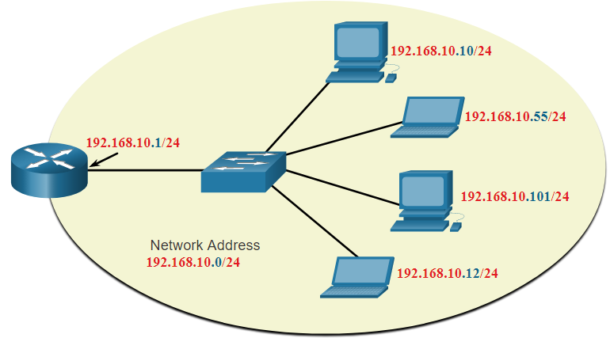
Структура адреса IPv4 Видео. Сетевой адрес, адрес хоста и широковещательный адрес
В каждой сети есть три типа IP-адресов:
Сетевой адрес
Адрес хоста
Широковещательный адрес
 | Сетевая часть | Раздел хоста | Биты хоста
Маска подсети 255.255.255.0 или /24 | 255 255 255 11111111 111111 1111 111111 | 0 00000000
Сетевой адрес 192.168.10.0 или /24 | 192 168 10 11000000 10100000 001010 | 0 00000000 | Все 0
Первый адрес 192.168.10.1 или /24 | 192 168 10 11000000 10100000 001010 | 1 000001 | Все 0 и 1
Последний адрес 192.168.10.254 или /24 | 192 168 10 11000000 10100000 001010 | 254 111111 | Все 1 и 0
Широковещательный адрес 192.168.10.255 или /24 | 192 168 10 11000000 10100000 001010 | 255 111111 | Все 1
Notes:
11 — Адресация IPv4
11.1 Структура адреса IPv4
11.1.6 – Сетевой адрес, адрес хоста и широковещательный адрес
11.1.7 – Задание. Использование логической операции И для определения сетевого адреса
11.1.8 — Проверьте ваше понимание — Структура адресов IPv4

Slide 23
11.2 Одноадресная, широковещательная и многоадресная рассылка IPv4
Notes:
11 — Адресация IPv4
11.2 Одноадресная, широковещательная и многоадресная рассылка IPv4

Slide 24
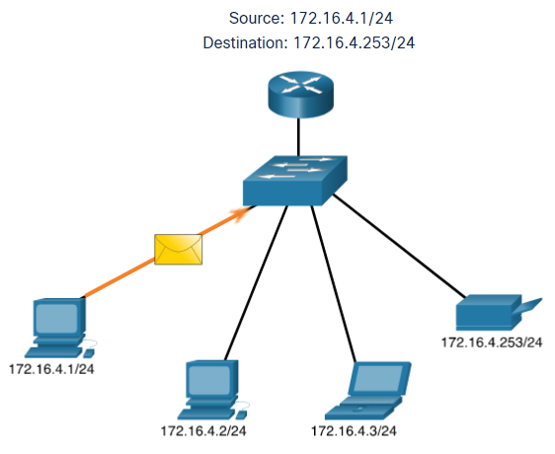
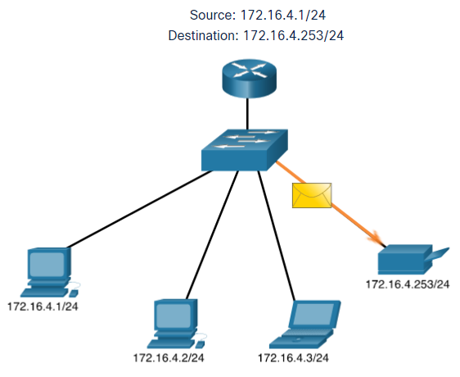
Одноадресная, широковещательная и многоадресная рассылка IPv4 Одноадресная передача
Одноадресная передача отправляет пакет на один IP-адрес назначения.
Например, компьютер 172.16.4.1 отправляет одноадресный пакет на принтер по адресу 172.16.4.253.
Notes:
11 — Адресация IPv4
11.2 Одноадресная, широковещательная и многоадресная рассылка IPv4
11.2.1 — Одноадресная передача

Slide 25
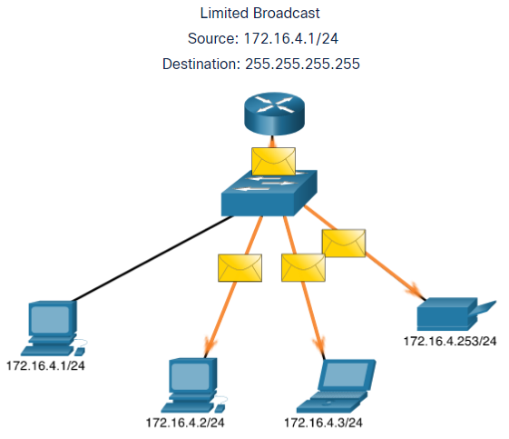
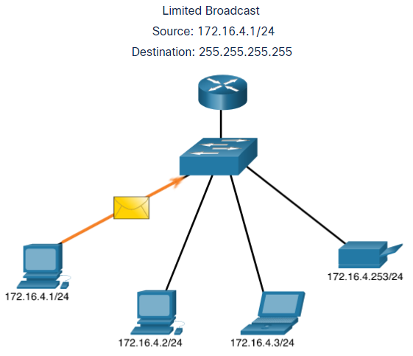
Одноадресная, широковещательная и многоадресная рассылка IPv4 Широковещательная передача
Широковещательная передача отправляет пакет на все другие IP-адреса назначения.
Например, компьютер 172.16.4.1 отправляет широковещательный пакет всем узлам IPv4.
Notes:
11 — Адресация IPv4
11.2 Одноадресная, широковещательная и многоадресная рассылка IPv4
11.2.2 — Широковещательная передача

Slide 26
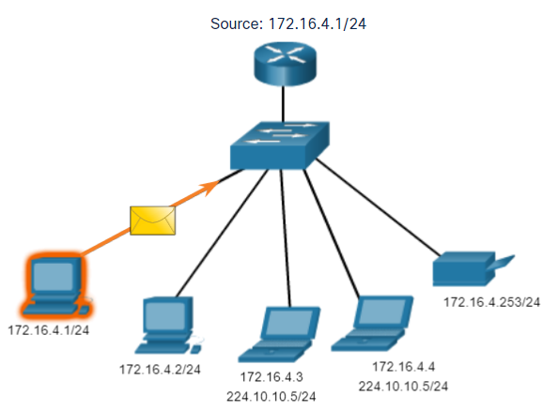
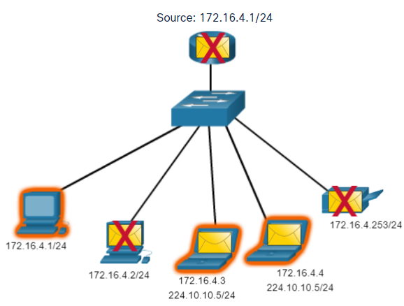
Одноадресная, широковещательная и многоадресная рассылка IPv4 Многоадресная передача
Многоадресная передача отправляет пакет в группу адресов многоадресной рассылки.
Например компьютер 172.16.4.1 отправляет многоадресный пакет на адрес группы многоадресной рассылки 224.10.10.5.
Notes:
11 — Адресация IPv4
11.2 Одноадресная, широковещательная и многоадресная рассылка IPv4
11.2.3 — Многоадресная передача
11.2.4 – Задание. Одноадресная, многоадресная и широковещательная рассылка

Slide 27
11.3 Типы IPv4 адресов
Notes:
11 — Адресация IPv4
11.3 — Типы IPv4 адресов

Slide 28
Типы IPv4-адресов Публичные и частные IPv4-адреса
Публичные IPv4-адреса представляют собой адреса, на глобальном уровне маршрутизируемые между маршрутизаторами интернет-провайдеров (Internet Service Provider, ISP).
Однако частные адреса не являются глобально маршрутизируемыми.
Имеются блоки адресов, называемые частными адресами, которые в большинстве компаний назначаются в качестве IPv4-адресов внутренних хостов.
Частные адреса IPv4 не являются уникальными и могут использоваться в любой внутренней сети.
Сетевой адрес и префикс | Диапазон частных адресов RFC 1918
10.0.0.0/8 | 10.0.0.0 - 10.255.255.255
172.16.0.0/12 | 172.16.0.0 - 172.31.255.255
192.168.0.0/16 | 192.168.0.0 - 192.168.255.255
Notes:
11 — Адресация IPv4
11.3 — Типы IPv4 адресов
11.3.1 – Публичные и частные IPv4-адреса

Slide 29
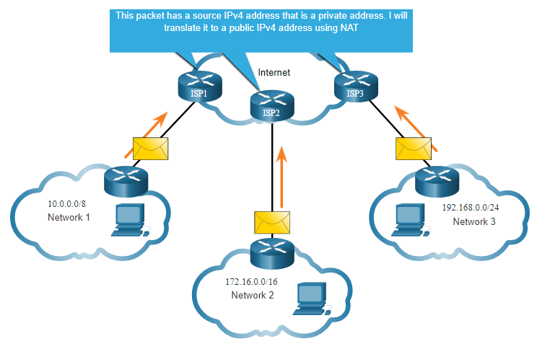
Типы IPv4 Адреса Маршрутизация в Интернет
Преобразование сетевых адресов (Network Address Translation, NAT) используется для преобразования частного IPv4-адреса в публичный IPv4-адрес.
NAT обычно включается на пограничном маршрутизаторе, подключенном к Интернету.
Преобразует частные IP-адреса в публичные IP-адреса.
Notes:
11 — Адресация IPv4
11.3 — Типы IPv4 адресов
11.3.2 — Маршрутизация в Интернет
11.3.3 – Задание. Разрешение или блокировка IPv4-адресов

Slide 30

Типы IPv4-адресов IPv4-адреса специального назначения
Адреса обратной петли
127.0.0.0 /8 или от 127.0.0.1 до 127.255.255.254
Обычно идентифицируется только как 127.0.0.1
Используется на хосте для проверки работоспособности конфигурации TCP/IP.
Локальные адреса каналов
169.254.0.0 /16 или от 169.254.0.1 до 169.254.255.254
Более известны как адреса автоматической частной IP-адресации (APIPA).
Используются клиентом с ОС Windows для автоматической настройки, если нет доступного DHCP-сервера.
Notes:
11 — Адресация IPv4
11.3 — Типы IPv4 адресов
11.3.4 – IPv4-адреса специального назначения

Slide 31
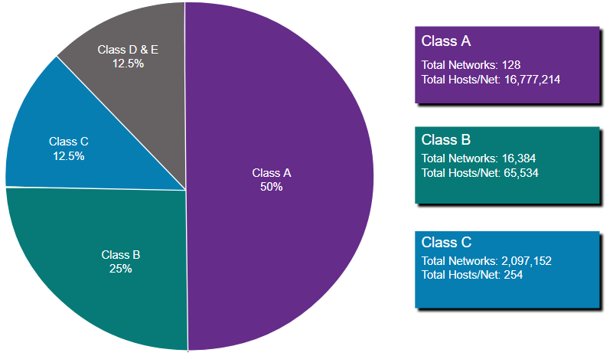
Типы адресов IPv4 Традиционная классовая адресация
RFC 790 (1981) выделил адреса IPv4 в классах
Класс A (0.0.0.0/8 - 127.0.0.0/8)
Класс B (128.0.0.0 /16 - 191.255.0.0 /16)
Класс С (192.0.0.0 /24 - 223.255.255.0 /24)
Класс D (224.0.0.0 - 239.0.0.0)
Класс Е (240.0.0.0 - 255.0.0.0)
Классическая адресация потратила много адресов IPv4.
Классовое распределение адресов было заменено бесклассовой адресацией, которая игнорирует правила классов (A, B, C).
Notes:
11 — Адресация IPv4
11.3 — Типы IPv4 адресов
11.3.5. Традиционная классовая адресация

Slide 32
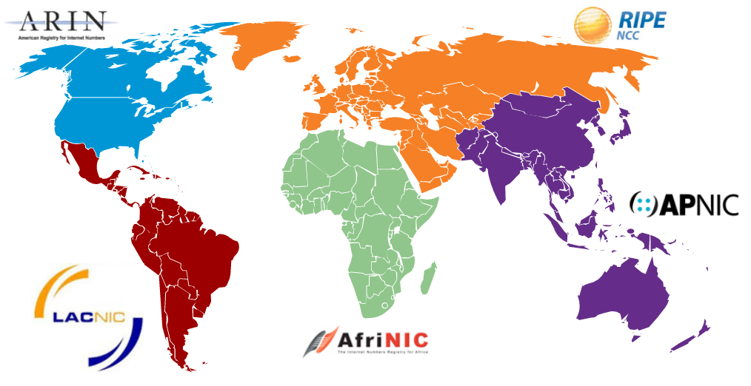
Типы адресов IPv4 Назначение IP-адресов
IANA управляет блоками IP-адресов и распределяет их между региональными интернет-регистраторами (RIR).
Региональные интернет-регистраторы (RIR) отвечают за распределение IP-адресов между интернет-провайдерами (ISP), которые, в свою очередь, предоставляют блоки IPv4-адресов организациям и менее крупным провайдерам.
Notes:
11 — Адресация IPv4
11.3 — Типы IPv4 адресов
11.3.6 Назначение IP-адресов
11.3.7 – Задание. Публичные и частные IPv4-адреса
11.3.8 — Проверьте ваше понимание темы - Типы IPv4 адресов

Slide 33
11.4 Сегментация сети
Notes:
11 — Адресация IPv4
11.4 — Сегментация сети

Slide 34
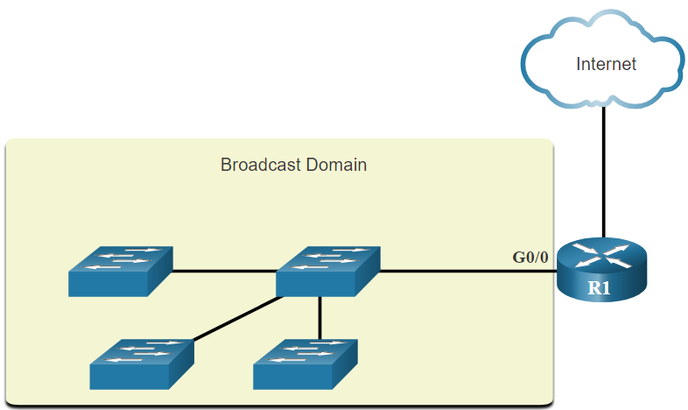
Сегментация сети Сегментация сети Домены широковещательной рассылки
Многие протоколы используют широковещательные или многоадресные рассылки (например, ARP использует широковещательные рассылки для поиска других устройств, хосты отправляют широковещательные рассылки DHCP для поиска DHCP-сервера).
Коммутаторы выполняют широковещательную рассылку на все интерфейсы, за исключением того интерфейса, через который была получена рассылка.
Единственным устройством, останавливающим широковещательные передачи, является маршрутизатор.
Маршрутизаторы не выполняют широковещательную рассылку.
Таким образом, каждый интерфейс маршрутизатора подключен к широковещательному домену, и широковещательные рассылки выполняются только в рамках определенного домена рассылки.
Notes:
11 — Адресация IPv4
11.4 — Сегментация сети
11.4.1 — Домены вещания и сегментация

Slide 35
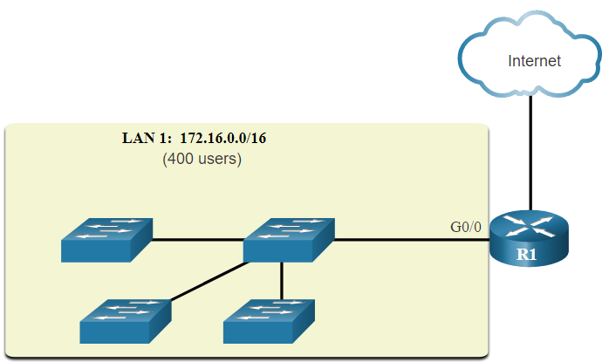
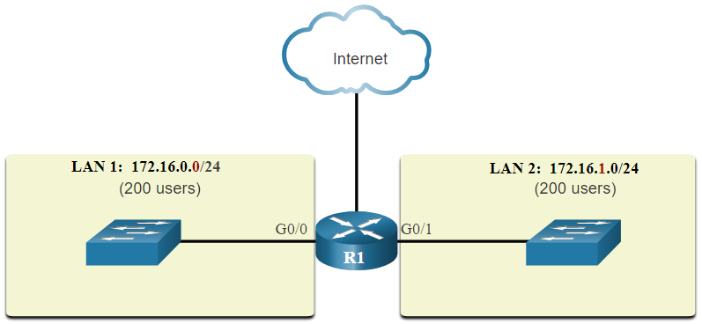
Сегментация сети Проблемы с крупными доменами широковещательной рассылки
Проблема крупного домена широковещательной рассылки заключается в следующем: узлы могут генерировать избыточную рассылку и негативно влиять на работу сети.
Для решения этой проблемы надо сократить размер сети, создав меньшие домены широковещательной рассылки. Такой процесс называется разделением на подсети.
400 пользователей локальной сети LAN 1 с сетевым адресом 172.16.0.0 /16 были разделены на две подсети по 200 пользователей каждая — 172.16.0.0 /24 и 172.16.1.0 /24.
Рассылка ограничивается более мелкими доменами широковещательной рассылки.
Notes:
11 — Адресация IPv4
11.4 — Сегментация сети
11.4.2. Проблемы с крупными доменами широковещательной рассылки

Slide 36
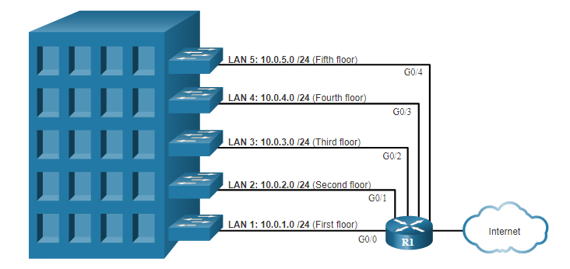
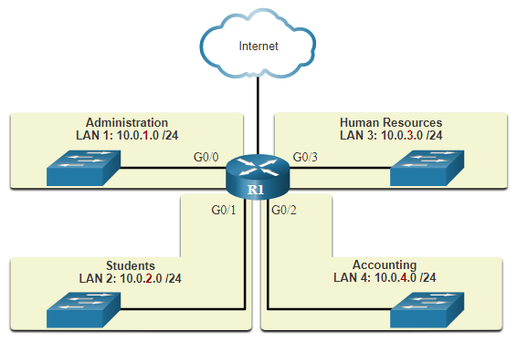
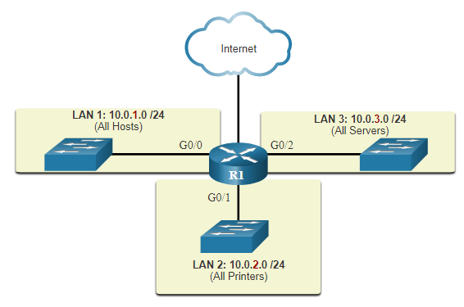
Сегментация сети Причины для разделения на подсети
Разделение на подсети снижает общий объем сетевого трафика и повышает производительность сети.
Его можно использовать для реализации политик безопасности между подсетями.
Подсеть уменьшает количество устройств, затронутых аномальным широковещательным трафиком.
Подсети используются по целому ряду причин, в том числе:
Местоположение
Группа или функция
Тип устройства
Notes:
11 — Адресация IPv4
11.4 — Сегментация сети
11.4.3 — Причины сегментации сетей
11.4.4 — Проверьте ваше понимание темы — Сегментация сети

Slide 37
11.5 Подсеть сети IPv4
Notes:
11 — Адресация IPv4
11.5 — Подсеть сети IPv4

Slide 38
Разделение на подсети IPv4-сети Разделение на подсети на границе октетов
Разделение сетей проще всего выполнить на границах октетов /8, /16 и /24.
Обратите внимание, что увеличение длины префикса сокращает число узлов в каждой подсети.
Длина префикса | Маска подсети | Маска подсети в двоичной системе (n = сеть, h = хост) | Количество узлов
/8 | 255.0.0.0 | nnnnnnnn.hhhhhhhh.hhhhhhhh.hhhhhhhh 11111111.00000000.00000000.00000000 | 16 777 214
/16 | 255.255.0.0 | nnnnnnnn.nnnnnnnn.hhhhhhhh.hhhhhhhh 11111111.11111111.00000000.00000000 | 65 534
/24 | 255.255.255.0 | nnnnnnnn.nnnnnnnn.nnnnnnnn.hhhhhhhh 11111111.11111111.11111111.00000000 | 254
Notes:
11 — Адресация IPv4
11.5 — Подсеть сети IPv4
11.5.1 — Подсеть на границе октета

Slide 39
Разделение на подсети IPv4-сети Разделение на подсети на границе октетов (продолжение)
В первой таблице 10.0.0.0/8 подсети используется /16, а во второй таблице - маска /24.
Адрес подсети (256 возможных подсетей) | Диапазон хостов (65 534 возможных хоста в каждой подсети) | Широковещательная рассылка
10,0.0,0/16 | 10,0.0.1 - 10,0.255,254 | 10,0.255,255
10.1.0,0/16 | 10.1.0.1 - 10,1.255,254 | 10.1.255,255
10,2.0,0/16 | 10,2.0.1 - 10,2.255,254 | 10,2.255,255
10,3.0,0/16 | 10.3.0.1 - 10.3.255.254 | 10.3.255.255.
10.4.0.0/16 | 10.4.0.1 - 10,4.255.254 | 10.4.255.255
10.5.0.0/16 | 10.5.0.1 - 10.5.255.254 | 10.5.255.255
10.6.0.0/16 | 10.6.0.1 - 10.6.255.254 | 10.6.255.255
10.7.0.0/16 | 107.0.1 - 10.7.255.254 | 10.7.255.255
... | ... | ...
10.255.0.0/16 | 10.255.0.1 - 10.255.255.254 | 10.255.255.255
Адрес подсети (65,536 возможных подсетей) | Диапазон узлов (254 возможных узла в каждой подсети) | Широковещательная рассылка
10.0.0.0/24 | 10.0.0.1 - 10.0.0.254 | 10.0.0.255
10.0.1.0/24 | 10.0.1 - 10.0.1.254 | 10.0.1.255
10.0.2.0/24 | 10.0.2.1 - 10.0.2.254 | 10.0.2.255
… | … | …
10.0.255.0/24 | 10.0.255.1 - 10.0.255.254 | 10.0.255.255
10.1.0.0/24 | 10.1.0.1 - 10.1.0.254 | 10.1.0.255
10.1.1.0/24 | 10.1.1.1 - 10.1.1.254 | 10.1.1.255
10.1.2.0/24 | 10.1.2.1 - 10.1.2.254 | 10.1.2.255
… | … | …
10.100.0.0/24 | 10.100.0.1 - 10.100.0.254 | 10.100.0.255
... | ... | ...
10.255.255.0/24 | 10.255.255.1 - 10.2255.255.254 | 10.255.255.255
Notes:
11 — Адресация IPv4
11.5 — Подсеть сети IPv4
11.5.1 — Подсеть на границе октета (продолжение)

Slide 40
Разделение на подсети IPv4-сети Разделение на подсети на границе октетов
См. таблицу, чтобы увидеть шесть способов подсети сети /24.
Длина префикса | Маска подсети | Маска подсети в двоичной системе (с = сеть, у = узел) | Количество подсетей | Количество узлов
/25 | 255.255.255.128 | nnnnnnnn.nnnnnnnn.nnnnnnnn.nhhhhhhh 11111111.11111111.11111111. 10000000 | 2 | 126
/26 | 255.255.255.192 | nnnnnnnn.nnnnnnnn.nnnnnnnn.nnhhhhhh 11111111.11111111.11111111. 11000000 | 4 | 62
/27 | 255.255.255.224 | nnnnnnnn.nnnnnnnn.nnnnnnnn.nnnhhhhh 11111111.11111111.11111111. 11100000 | 8 | 30
/28 | 255.255.255.240 | nnnnnnnn.nnnnnnnn.nnnnnnnn.nnnnhhhh 11111111.11111111.11111111. 11110000 | 16 | 14
/29 | 255.255.255.248 | nnnnnnnn.nnnnnnnn.nnnnnnnn.nnnnnhhh 11111111.11111111.11111111. 11111000 | 32 | 6
/30 | 255.255.255.252 | nnnnnnnn.nnnnnnnn.nnnnnnnn.nnnnnnhh 11111111.11111111.11111111. 11111100 | 64 | 2
Notes:
11 — Адресация IPv4
11.5 — Подсеть сети IPv4
11.5.2 — Подсеть внутри границы октета

Slide 41
Разделение на подсети IPv4-сети Видео- Маска подсети
Это видео продемонстрирует процесс создания подсетей.
Notes:
11 — Адресация IPv4
11.5 — Разделение сети IPv4 на подсети
11.5.3. Видеоролик. Маска подсети

Slide 42
Разделение на подсети IPv4-сети Демонстрационный видеоролик. Разделение на подсети с помощью магического числа
Видео. Разделение на подсети с помощью «магического числа»
Notes:
11 — Адресация IPv4
11.5 — Разделение сети IPv4 на подсети
11.5.4 – Видео - Разделение на подсети с помощью «магического числа»

Slide 43
Разделение сети IPv4 на подсети Packet Tracer — Разделение IPv4-сети на подсети
В этом задании Packet Tracer вы будете делать следующее:
Разработка схемы разделения сети на подсети
Настройка устройств
Проверка сети и устранение неполадок
Notes:
11 — Адресация IPv4
11.5 — Подсеть сети IPv4
11.5.5 — Packet Tracer — Разделение IPv4-сети на подсети

Slide 44
11.6 Подсеть: /16 и /8
Notes:
11 — Адресация IPv4
11.6 Подсеть: /16 и /8

Slide 45
Подсеть /16 и префиксом /8 Создание подсетей с префиксом /16
Длина префикса | Маска подсети | Сетевой адрес (с = сеть, х = хост) | Количество подсетей | Количество узлов
/17 | 255.255.128,0 | nnnnnnnn.nnnnnnnn.nhhhhhhh.hhhhhhhh 11111111.11111111. 100000000000000 | 2 | 32766
/18 | 255.255.192,0 | nnnnnnnn.nnnnnnnn.nnhhhhhh.hhhhhhhh 11111111.11111111. 1100000000000000 | 4 | 16382
/19 | 255.255.224.0 | nnnnnnnn.nnnnnnnn.nnnhhhhh.hhhhhhhh 11111111.11111111. 111000000000000 | 8 | 8 190
/20 | 255.255.240,0 | nnnnnnnn.nnnnnnnn.nnnnhhhh.hhhhhhhh 11111111.11111111. 1111000000000000 | 16 | 4 094
/21 | 255.255.248,0 | nnnnnnnn.nnnnnnnn.nnnnnhhh.hhhhhhhh 11111111.11111111. 11111000,00000000 | 32 | 2 046
/22 | 255.255.252.0 | нннннннннннннннннн. ннннннххххххххххх 111111111111.11111100.00000000 | 64 | 1 022
/23 | 255.255.254.0 | нннннннннннннннннн. нннннннх.хххххххх 11111111.111111. 11111110,00000000 | 128 | 510
/24 | 255.255.255.0 | нннннннннннннннннн. нннннннн.хххххх 11111111.11111111. 1111111111.00000000 | 256 | 254
/25 | 255.255.255.128 | нннннннннннннннннн. ннннннннн.нхххххх 1111111111.111111. 11111111.10000000 | 512 | 126
/26 | 255.255.255.192 | nnnnnnnn.nnnnnnnn.nnnnnnnn.nnhhhhhh 11111111.11111111. 11111111.11000000 | 1024 | 62
/27 | 255.255.255.224 | нннннннннннннннннн. ннннннннннххххх 11111111.11111111. 11111111.11100000 | 2048 | 30
/28 | 255.255.255. 240 | нннннннннннннннннн. ннннннннннннчччх 11111111.11111111. 11111111.11110000 | 4 096 | 14
/29 | 255.255.255.248 | нннннннннннннннннн. ннннннннннннчччч 11111111.11111111. 11111111.11111000 | 8 192 | 6
/30 | 255.255.255.252 | нннннннннннннннннн. нннннннннннннч 1111111111.11111111. 11111111.111100 | 16 384 | 2
В таблице на рисунке представлены все возможные сценарии разделения на подсети с префиксом /16.
Notes:
11 — Адресация IPv4
11.6 Подсеть: /16 и /8
11.6.1 — Создание подсетей с префиксом /16

Slide 46
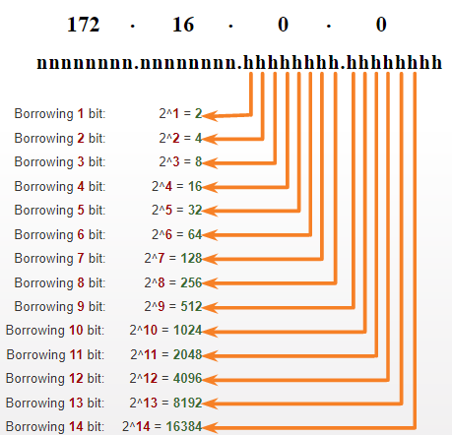
Подсеть /16 и префиксом /8 Создание подсетей с префиксом /16
Рассмотрим крупное предприятие, которому необходимо хотя бы 100 подсетей, и которое выбрало частный адрес 172.16.0.0/16 в качестве адреса внутренней сети.
На рисунке показано количество подсетей, которое может быть создано при заимствовании бит из третьего и четвертого октетов.
Обратите внимание, что теперь есть до 14 битов хоста, которые могут быть заимствованы (то есть, последние два бита не могут быть заимствованы).
Чтобы удовлетворить потребности предприятия, потребуется заимствовать 7 бит (то есть 2⁷ = 128 подсетей), как показано на рисунке.
Notes:
11 — Адресация IPv4
11.6 Подсеть: /16 и /8
11.6.2 — Создание 100 подсетей с префиксом косой черты 16

Slide 47
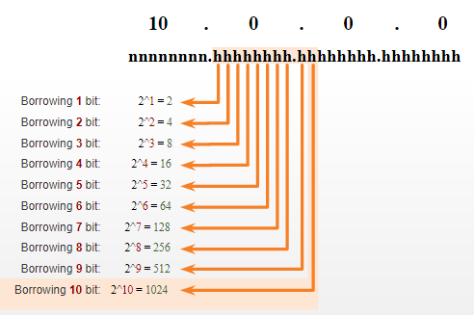
Подсеть /16 и префиксом /8 Создание подсетей с префиксом /16
Рассмотрим небольшой интернет-провайдер, который требует 1000 подсетей для своих клиентов, использующих сетевой адрес 10.0.0.0/8, что означает, что в сетевой части есть 8 бит и 24 бита узла доступны для заимствования для подсетей.
На рисунке показано количество подсетей, которое может быть создано при заимствовании бит из третьего и четвертого октетов.
Обратите внимание, что теперь есть до 22 битов хоста, которые могут быть заимствованы (то есть, последние два бита не могут быть заимствованы).
Для выполнения требования 1000 подсетей для предприятия необходимо заимствовать 10 бит (т.е. 2¹⁰= 1024 подсетей) (в общей сложности 128 подсетей)
Notes:
11 — Адресация IPv4
11.6 Подсеть: /16 и /8
11.6.3 — Создание 1000 подсетей с префиксом косой черты 8

Slide 48
Подсеть: /16 и /8 Видео — подсеть по нескольким октетам
В этом видео демонстрируется создание подсетей по нескольким октетам.
Notes:
11 — Адресация IPv4
11.6 Подсеть: /16 и /8
11.6.4 — Видео — подсеть по нескольким октетам
11.6.5 Упражнение. Расчет маски подсети

Slide 49
Подсеть: /16 и /8 Лабораторная работа — Вычисление подсетей IPv4
В этой лабораторной работе вы выполните следующие задачи.
Часть 1. Определение подсетей по IPv4-адресу
Часть 2. Расчет подсетей по IPv4-адресу
Notes:
11 — Адресация IPv4
11.6 Подсеть: /16 и /8
11.6.6 – Лабораторная работа - Расчет подсетей IPv4

Slide 50
11.7 Разделение на подсети для соответствия требованиям
Notes:
11 — Адресация IPv4
11.7 Разделение на подсети для соответствия требованиям

Slide 51
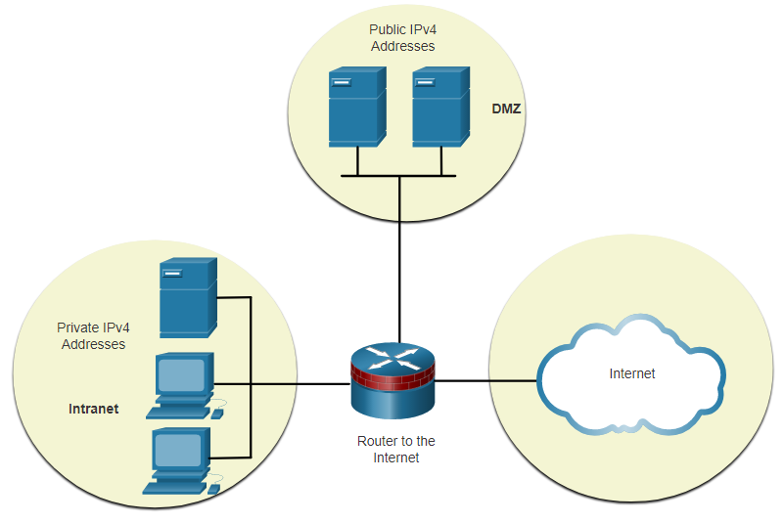
Разделение на подсети для соответствия требованиям Частное и публичное адресное пространство IPv4 подсети
Корпоративные сети
Интрасеть - внутренняя сеть компании обычно использует частные адреса IPv4.
DMZ — компании, обращенные к Интернету серверы. Устройства в DMZ используют общедоступные адреса IPv4.
Компания может использовать 10.0.0.0/8 и подсеть на границе сети /16 или /24.
Устройства DMZ должны быть настроены с общедоступными IP-адресами.
Notes:
11 — Адресация IPv4
11.7 Разделение на подсети для соответствия требованиям
11.7.1 — Частное и публичное адресное пространство IPv4 подсети

Slide 52
Подсеть, удовлетворяющая требованиям Минимизация неиспользуемых адресов IPv4 узлов и максимизация подсетей
При планировании подсетей нужно учесть два параметра.
Необходимое количество адресов узлов в каждой сети
Необходимое количество подсетей
Длина префикса | Маска подсети | Маска подсети в двоичной системе (с = сеть, у = узел) | Количество подсетей | Количество узлов
/25 | 255.255.255.128 | nnnnnnnn.nnnnnnnn.nnnnnnnn.nhhhhhhh 11111111.11111111.11111111. 10000000 | 2 | 126
/26 | 255.255.255.192 | nnnnnnnn.nnnnnnnn.nnnnnnnn.nnhhhhhh 11111111.11111111.11111111. 11000000 | 4 | 62
/27 | 255.255.255.224 | nnnnnnnn.nnnnnnnn.nnnnnnnn.nnnhhhhh 11111111.11111111.11111111. 11100000 | 8 | 30
/28 | 255.255.255.240 | nnnnnnnn.nnnnnnnn.nnnnnnnn.nnnnhhhh 11111111.11111111.11111111. 11110000 | 16 | 14
/29 | 255.255.255.248 | nnnnnnnn.nnnnnnnn.nnnnnnnn.nnnnnhhh 11111111.11111111.11111111. 11111000 | 32 | 6
/30 | 255.255.255.252 | nnnnnnnn.nnnnnnnn.nnnnnnnn.nnnnnnhh 11111111.11111111.11111111. 11111100 | 64 | 2
Notes:
11 — Адресация IPv4
11.7 Разделение на подсети для соответствия требованиям
11.7.2 — Минимизация неиспользуемых адресов IPv4 узлов и максимизация подсетей

Slide 53
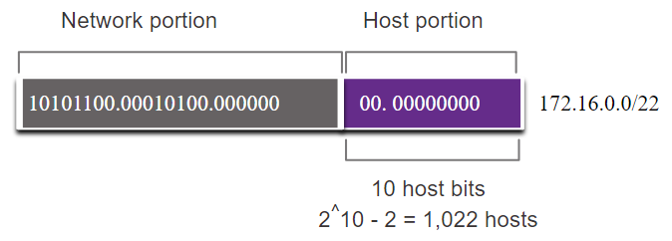
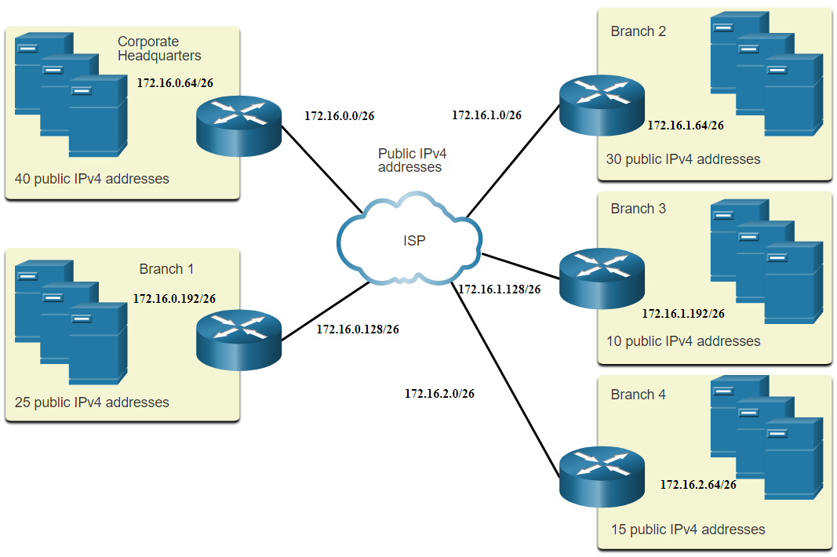
Подсеть, удовлетворяющая требованиям Пример: эффективное разделение на подсети сети IPv4
В этом примере штаб-квартира оператора связи выделила адрес частной сети 172.16.0.0/22 (10 бит в узловой части) для филиала.
Существует пять сайтов, и поэтому пять интернет-соединений, что означает, что организация требует 10 подсетей с самой большой подсетью требует 40 адресов.
Он выделил 10 подсетей с маской подсети /26 (т. е. 255.255.255.192).
Notes:
11 — Адресация IPv4
11.7 Разделение на подсети для соответствия требованиям
11.7.3 — Пример: Эффективное разделение на подсети IPv4
11.7.4 – Задание. Определение количества бит для заимствования

Slide 54
Разделение на подсети на основе требований Packet Tracer. Разделение на подсети. Сценарий
В этом задании Packet Tracer вы будете делать следующее:
Разработка схемы IP-адресации
Назначение IP-адресов сетевым устройствам и проверка подключения
Notes:
11 — Адресация IPv4
11.7 Разделение на подсети для соответствия требованиям
11.7.5. Packet Tracer. Разделение на подсети. Сценарий

Slide 55
11.8 VLSM
Notes:
11 — Адресация IPv4
11,8 — ВЛСМ

Slide 56
VLSM Видео — Основы VLSM
Это видео объясняет основы VLSM.
Notes:
11 — Адресация IPv4
11.8 – VLSM
11.8.1 — Видео — Основы VLSM

Slide 57
VLSM Видео - Пример VLSM
В этом видео демонстрируется создание подсетей, специфичных для нужд сети.
Notes:
11 — Адресация IPv4
11.8 – VLSM
11.8.2 — Видео — Пример VLSM

Slide 58
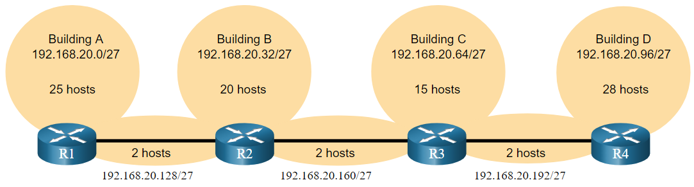
VLSM Сохранение адресов IPv4
Учитывая топологию, требуется 7 подсетей (то есть четыре локальных сети и три канала WAN), и наибольшее число узлов находится в здании D с 28 узлами.
Маска /27 предоставляет 8 подсетей по 30 IP-адресам узлов и, следовательно, поддерживает эту топологию.
Notes:
11 — Адресация IPv4
11.8 – VLSM
11.8.3 — Сохранение адресов IPv4

Slide 59
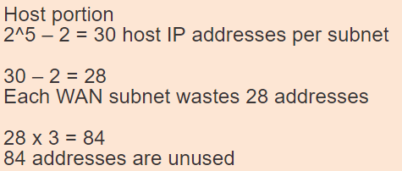
VLSM Сохранение адресов IPv4
Однако для связи WAN «точка-точка» требуется только два адреса и поэтому теряют по 28 адресов каждый из них в общей сложности 84 неиспользуемых адреса.
Применение традиционной схемы разделения на подсети по такому сценарию не является эффективным и подразумевает нецелесообразное расходование ресурсов.
VLSM был разработан, чтобы избежать потери адресов, позволяя нам делить подсеть на подсети.
Notes:
11 — Адресация IPv4
11.8 – VLSM
11.8.3 — Сохранение адресов IPv4

Slide 60
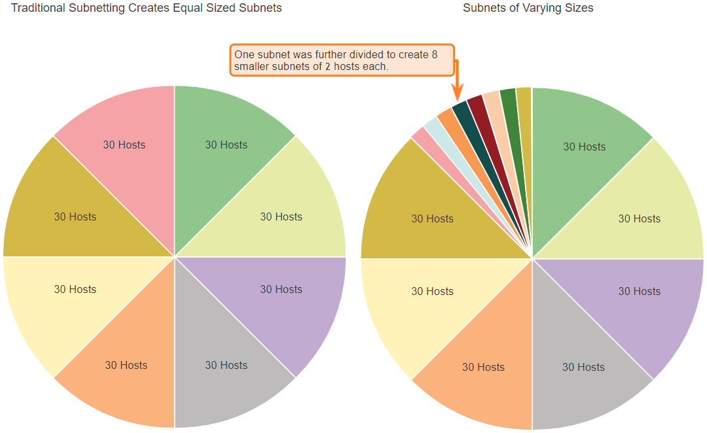
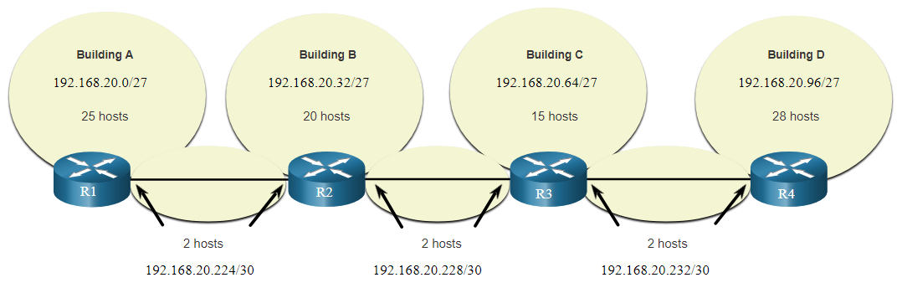
VLSM VLSM
Левая сторона отображает традиционную схему подсетей (т.е. ту же маску подсети), а правая сторона показывает, как VLSM можно использовать для разделения на подсети одной из подсетей.
При использовании VLSM всегда начинайте с удовлетворения требований к узлу самой большой подсети и продолжайте создание подсетей до тех пор, пока не будут удовлетворены требования к узлу самой маленькой подсети.
Полученная топология с применением VLSM.
Notes:
11 — Адресация IPv4
11.8 – VLSM
11.8.4 — VLSM

Slide 61
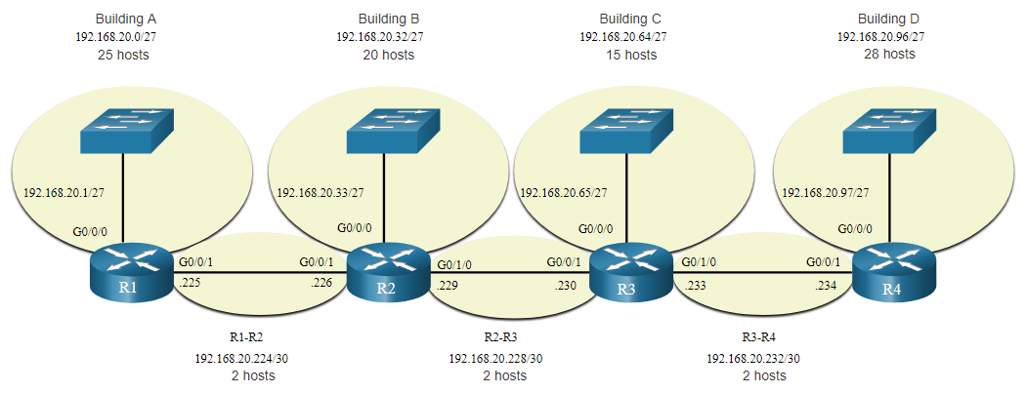
VLSM Назначение адресов топологии VLSM
Используя подсети VLSM, адресация сетей для локальных сетей и каналов связи между маршрутизаторами может быть создана без лишних потерь, как показано на схеме логической топологии.
Notes:
11 — Адресация IPv4
11.8 – VLSM
11.8.5 — Назначение адреса топологии VLSM
11.8.6 — Задание - Практика VLSM

Slide 62
11.9. Структурированное проектирование
Notes:
11 — Адресация IPv4
11.9. Структурированное проектирование

Slide 63
Структурированное проектирование Планирование адресации сети
Планирование IP-сетей имеет решающее значение для разработки масштабируемого решения для корпоративной сети.
Чтобы разработать схему адресации для сети IPv4, нужно знать, сколько подсетей необходимо, сколько узлов требуется для конкретной подсети, какие устройства являются частью подсети, какие сети используют частные адреса, какие используют общедоступные и многие другие определяющие факторы.
При планировании подсетей необходимо учитывать требования организации к использованию сети и предполагаемую структуру подсетей.
Выполните исследование требований к сети, изучив всю сеть, чтобы определить, как каждая область будет сегментирована.
Определите количество доступных адресов узлов и количество необходимых подсетей.
Определите пулы адресов DHCP и пулы VLAN.
Notes:
11 — Адресация IPv4
11.9. Структурированное проектирование
11.9.1 – Планирование адресации сети

Slide 64
Структурированное проектирование Назначение адресов устройств
В сети существуют устройства различных типов, которым нужны адреса, включая следующие:
Конечные пользователи — большинство из них используют DHCP для уменьшения количества ошибок и нагрузки на персонал службы поддержки сети. Клиенты IPv6 могут получить сведения об адресе с помощью DHCPv6 или SLAAC.
Серверы и периферийные устройства - Они должны иметь предсказуемый статический IP-адрес.
Серверы, доступные из Интернета — Серверы должны иметь публичный IPv4 адрес, к которому чаще всего обращаются с помощью NAT.
Промежуточные устройства - Таким устройствам адреса назначаются для управления сетью, ее мониторинга и обеспечения безопасности.
Шлюз - Маршрутизаторы и устройства брандмауэра являются шлюзом для узлов в этой сети.
При проектировании схемы IP-адресации обычно рекомендуется использовать готовый шаблон назначения адресов каждому типу устройств.
Notes:
11 — Адресация IPv4
11.9. Структурированное проектирование
11.9.2 — Назначение адреса устройства

Slide 65
Структурированный дизайн Packet Tracer — практика проектирования и внедрения VLSM
В этом задании Packet Tracer вы будете делать следующее:
Изучение требований к сети
Разработка схемы адресации VLSM
Назначение IP-адресов устройствам и проверка подключения
Notes:
11 — Адресация IPv4
11.9. Структурированное проектирование
11.9.3 — Packet Tracer — Практика проектирования и внедрения VLSM

Slide 66
11.10 Практика и контрольная работа модуля
Notes:
11 — Адресация IPv4
11.10 Практика и контрольная работа модуля

Slide 67
Структурированное проектирование Packet Tracer. Разработка и реализация схемы адресации VLSM
В этом задании Packet Tracer вы будете делать следующее:
Разработка схемы IP-адресации VLSM с учетом требований
Настройка адресации на сетевых устройствах и узлах
Проверка IP-подключения
Поиск и устранение неполадок подключения
Notes:
11 — Адресация IPv4
11.10. Структурированное проектирование
11.10.1 – Packet Tracer - Разработка и реализация схемы адресации VLSM

Slide 68
Структурированное проектирование Лабораторная работа. Разработка и реализация схемы адресации VLSM
В этой лабораторной работе вы выполните следующие задачи.
Изучение требований к сети
Разработка схемы адресации VLSM
Подключение и настройка IPv4-сети
Notes:
11 — Адресация IPv4
11.10. Структурированное проектирование
11.10.2 – Лабораторная работа - Разработка и реализация схемы адресации VLSM

Slide 69
Практика и контрольная работа модуля Что я изучил в этом модуле?
Структура IP-адресации состоит из 32-разрядного иерархического сетевого адреса, который идентифицирует сеть и часть узла.
Пакеты IPv4 назначения могут быть одноадресными, широковещательными и многоадресными.
Существуют глобальные маршрутизируемые IP-адреса, назначенные IANA, и есть три диапазона адресов частных IP-сетей, которые не могут быть маршрутизированы глобально, но могут использоваться во всех внутренних частных сетях.
Сокращение крупных широковещательных доменов с помощью подсетей для создания меньших широковещательных доменов, уменьшения общего сетевого трафика и повышения производительности сети.
Для создания IPv4-подсетей мы задействуем один или несколько бит из узловой части в качестве бит сетевой части.
Используйте VLSM для уменьшения количества неиспользуемых адресов узлов в подсети.
Notes:
11 — Адресация IPv4
11.10. Структурированное проектирование
11.10.3 – Что я узнал в этом модуле?

Slide 70
Практика и контрольная работа модуля Что я изучил в этом модуле? (продолжение)
VLSM позволяет разделить пространство сети на неравные части. Всегда начинайте с обеспечения соответствия требованиям к узлам в крупнейших подсетях. Продолжайте разбиение до тех пор, пока не будут удовлетворены требования к узлам в наименьшей подсети.
При разработке схемы сетевой адресации учитывайте внутренние, DMZ и внешние требования. Используйте согласованную внутреннюю схему IP-адресации с заданным шаблоном распределения адресов для каждого типа устройств.
Notes:
11 — Адресация IPv4
11.10. Структурированное проектирование
11.10.3 – Что я узнал в этом модуле? (продолжение)
11.10.4 — Контрольная по модулю — адресация IPv4

Slide 71
Модуль 11: Адресация IPv4 Новые термины и команды
prefix length logical AND network address broadcast address first usable address last usable address unicast, broadcast, and multicast transmissions private addresses public addresses Network Address Translation (NAT) loopback addresses Automatic Private IP Addressing (APIPA) addresses classful addressing (Class A, B, C, D, and E) | Internet Assigned Numbers Authority (IANA) Regional Internet Registries (RIRs) AfriNIC, APNIC, ARIN, LACNIC, and RIPE NCC broadcast domains subnets octet boundary variable-length subnet mask (VLSM)

